Slide 1
ベクトルタイル利用サイトを作ろう
FOSS4G 2015 Tokyo ハンズオンデイ
2015-10-09T14:00/17:00
@駒場RC An棟2F
Hidenori FUJIMURA
Geospatial Information Authority of Japan

Slide 2
本日の流れ
導入：ベクトルタイルの概要と未来
GitHubから地理院地図をフォークして、マイ地理院地図を作る
マイ地理院地図にインターネット上のタイルレイヤを加える
マイ地理院地図に簡単なベクトルデータを加える（ただしベクトルタイルとして）
地理院ベクトルタイルを素のLeafletサイトに表示してみる。
地理院ベクトルタイルの表示内容を調整する

Slide 3
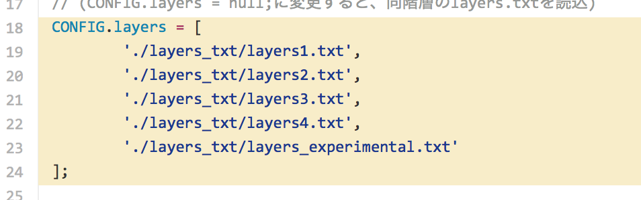
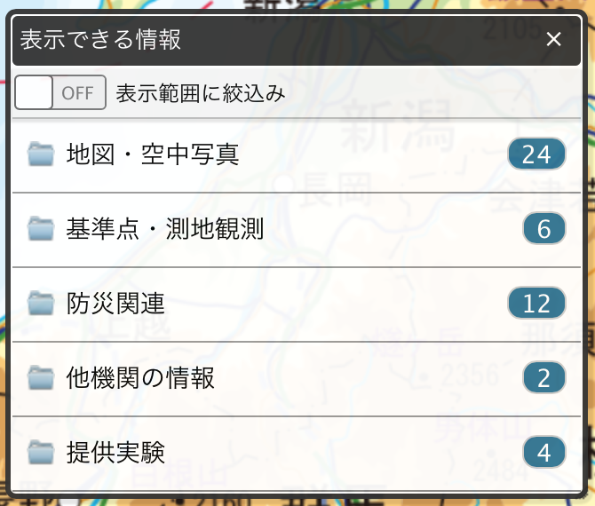
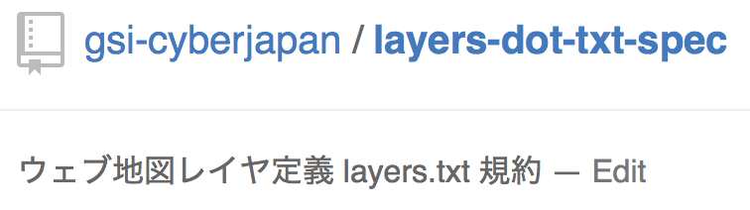
地理院地図のレイヤ管理
/js/gsimaps.js で読み込み設定する layers*.txt にレイヤ設定が記載されている。
「地理院地図」では、それぞれの layers*.txt が
「表示できる情報」の各フォルダに
対応するように運用中。
layers*.txt のフォーマットは、GitHubで公開
github.com/gsi-cyberjapan/layers-dot-txt-spec

Slide 4
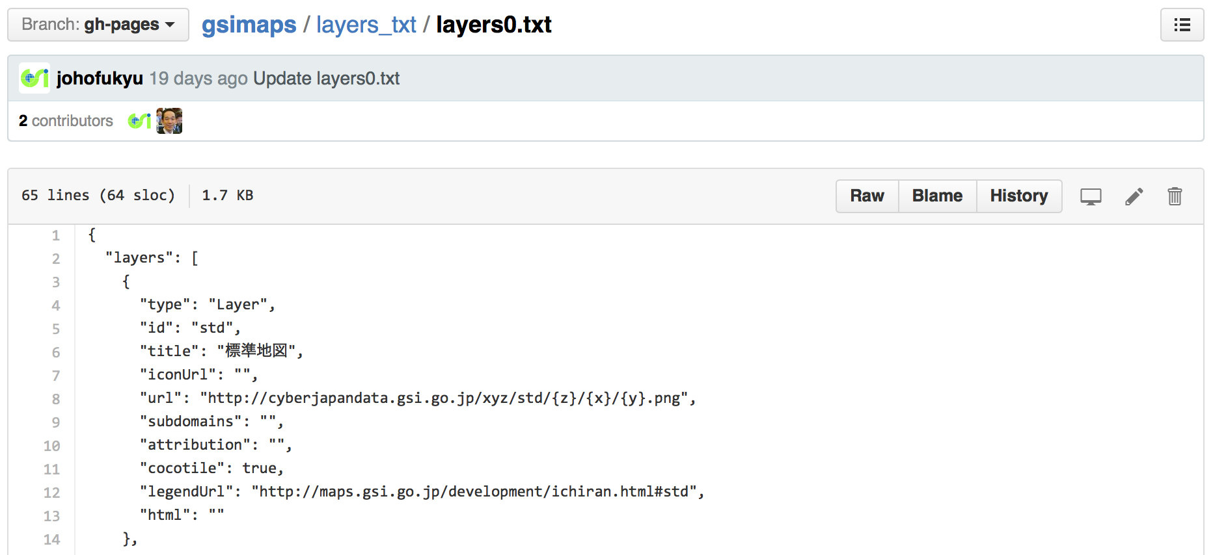
layers-dot-txt-spec
ノーカスタマイズのIISでも同一ドメインであれば動くことができるようにする、みたいな工夫のため、意図的に拡張子を .txt にしていますが、中身は JSON です。
/layers_txt/layers0.txt
※ layers-dot-txt-spec に記載されている src 属性による動的読み込みは gsimaps では未実装です（10/12の基調講演をお楽しみに）。

Slide 5

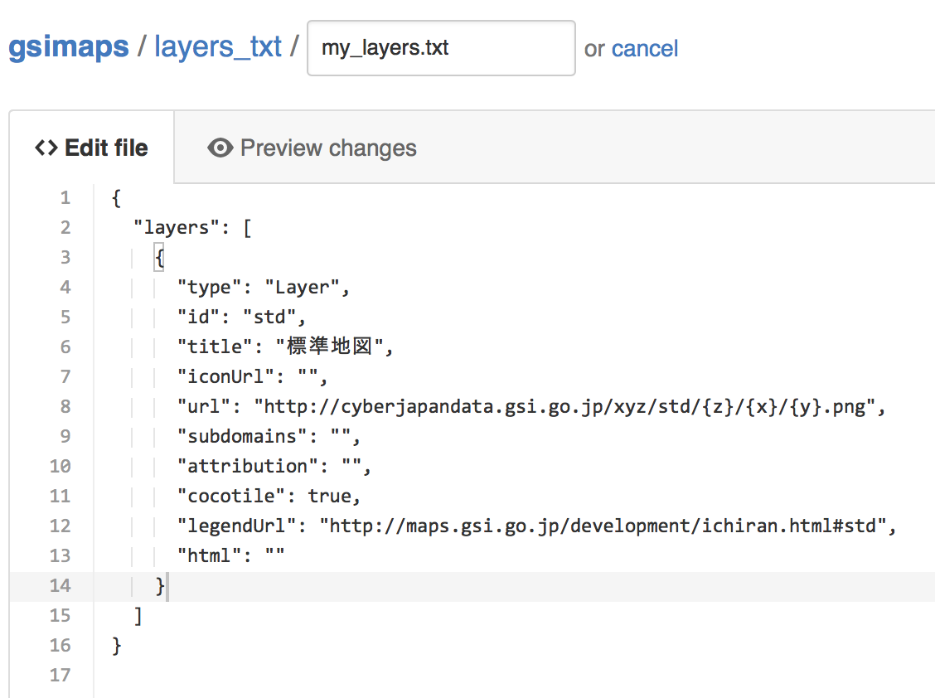
/layers_txt/my_layers.txt を作る
/layers_txt/my_layers.txt を新規作成し、
まずは、そこに layers_0.txt の1項目めを写す

Slide 6
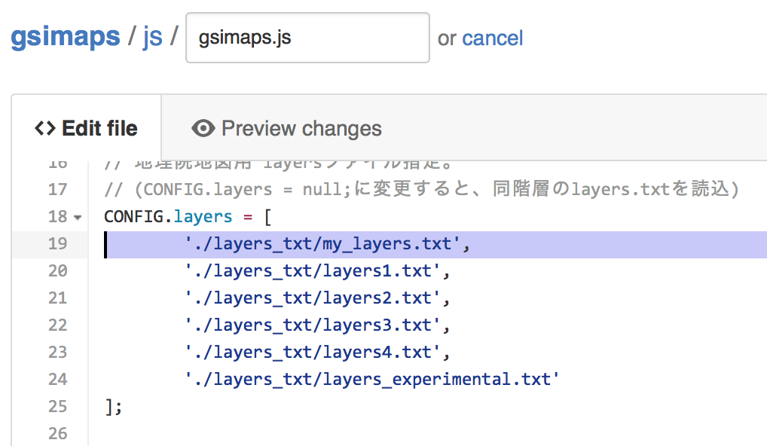
/js/gsimaps.js に /layers_txt/my_layers.txt を参照させる
/js/gsimaps.js の19行めに加筆
コミット後、マイ地理院地図のページを開き、
「情報」→「表示できる情報」を確認

Slide 7
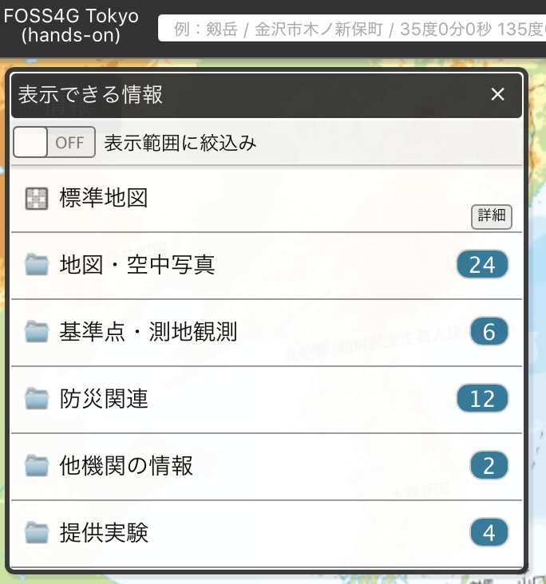
追加したレイヤの反映例
my_layers.txt が
反映されたもの

Slide 8
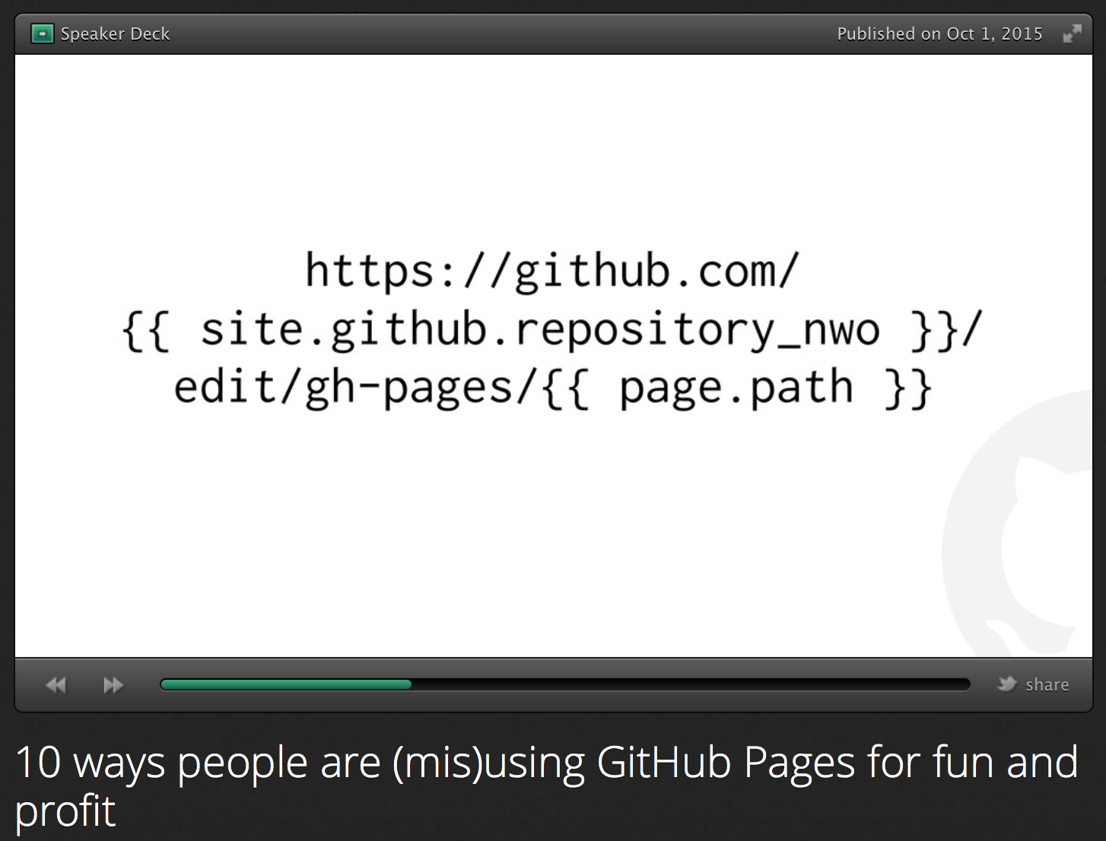
my_layers.txt を少しアレンジ
LayerGroup に格納して、titleやhtmlを加筆。
See Also: https://github.com/gsi-cyberjapan/layers-dot-txt-spec/
ひとひねり： 編集ページへのリンクを標準地図レイヤの html 属性に加えてみる
※ LayerGroup の html 属性には gsimaps が対応していない。

Slide 9
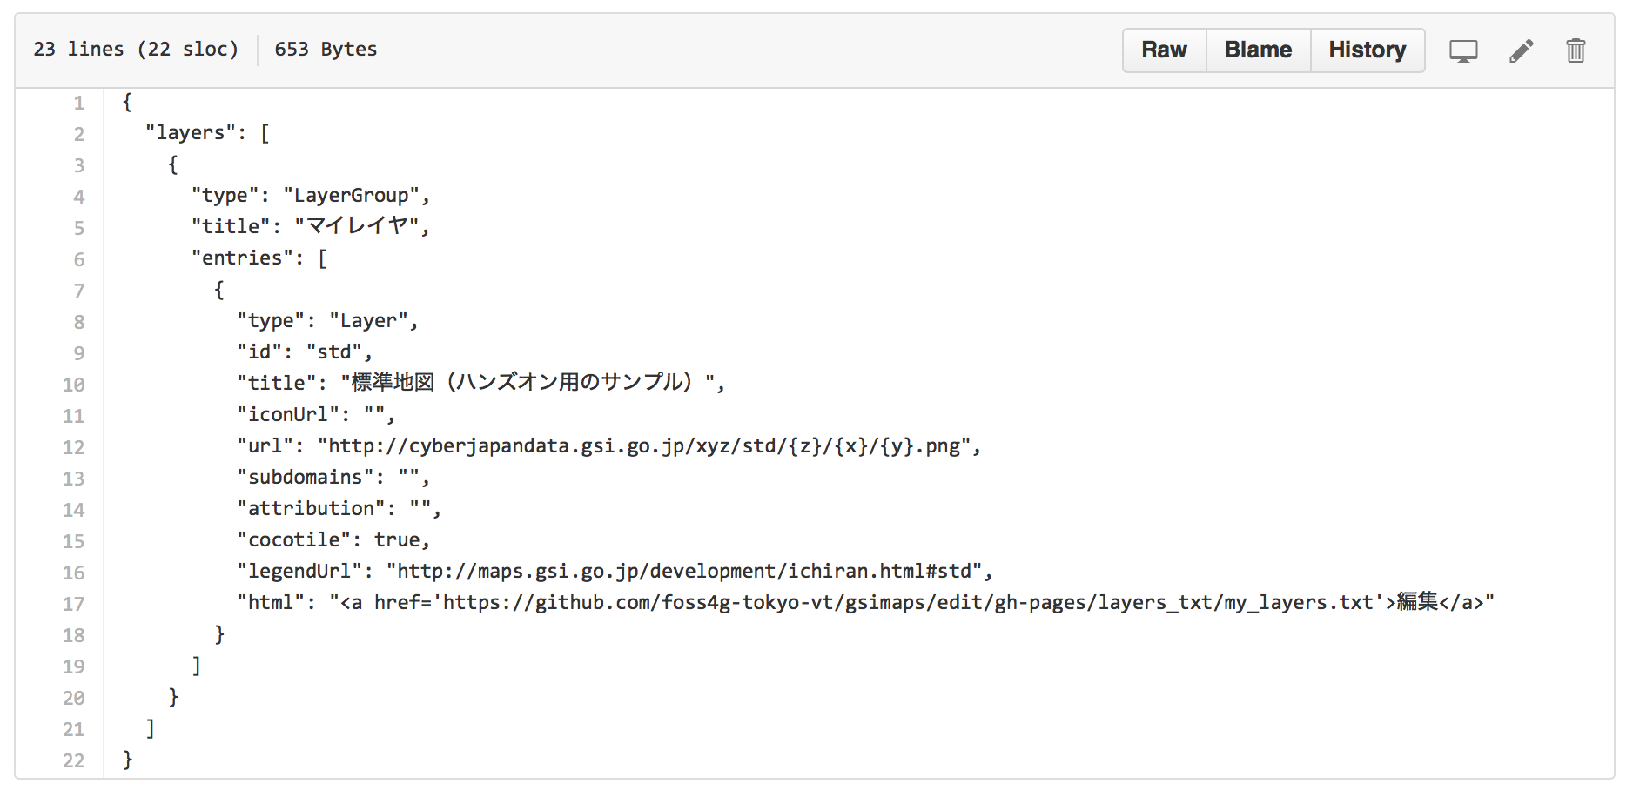
my_layers.txt アレンジ例

Slide 10
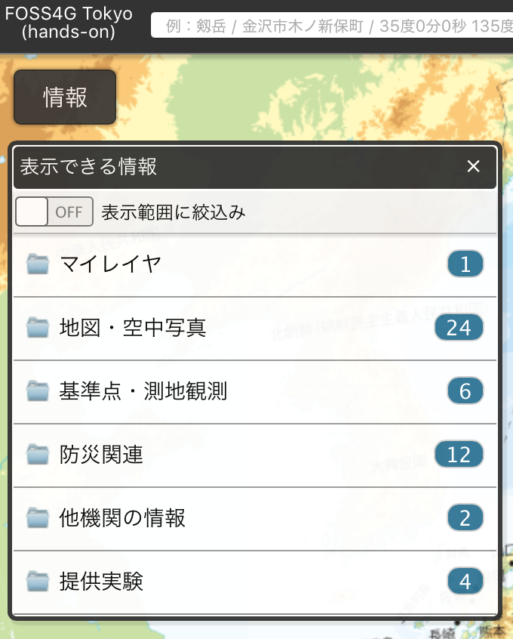
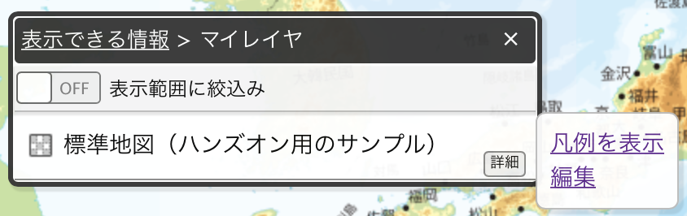
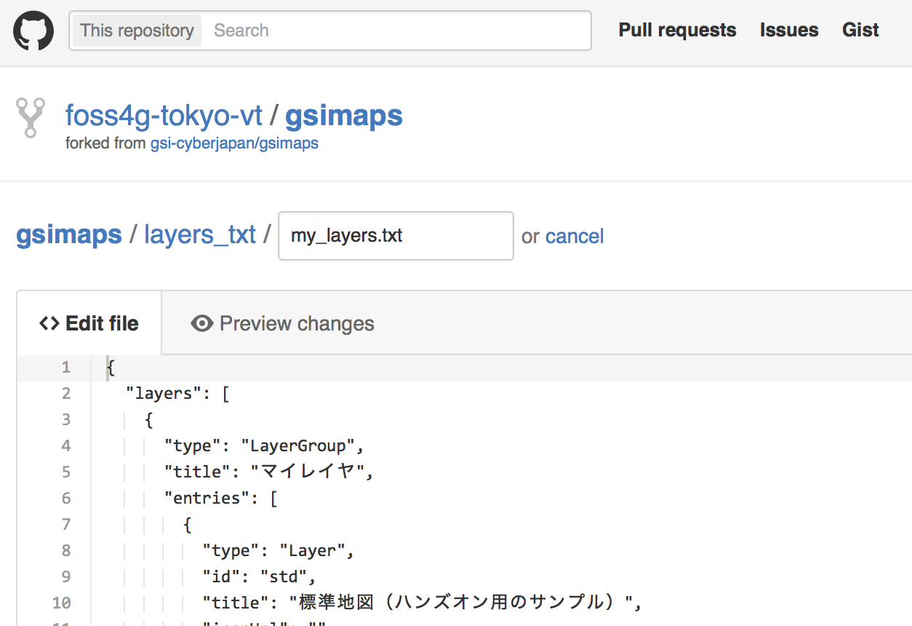
アレンジ反映例
…gsimaps.js にたくさん加筆することで皆さんのマイレイヤを一元化することもできる

Slide 11

ウェブ地図の fork and join
GitHub で fork
layers.txt で join
主体間の分散非同期を確保し、ユーザの利便を最大化できないか。

Slide 12
（実習） いろいろなレイヤを加えてみよう
いろいろなタイルレイヤを加えてみる
例）日本シームレス地質図WMTS配信サービス
https://gbank.gsj.jp/seamless/wmts/wmts.html
マイ地理院地図のリンク集を作る
https://github.com/foss4g-tokyo-vt/living-room/edit/master/links.md にプルリクエスト
ヒント： JSON の文法チェック
http://jsonlint.com

Slide 13
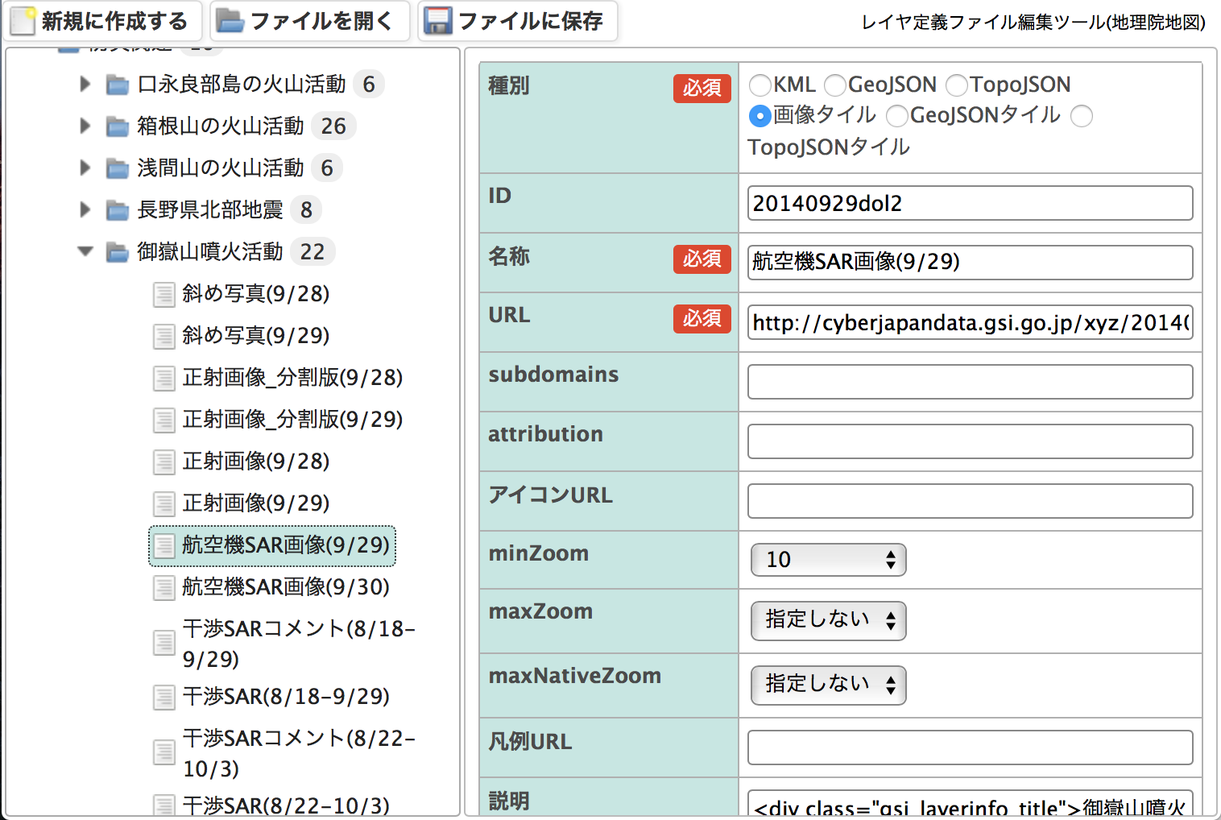
おまけ： layers.txt の編集ツール
http://maps.gsi.go.jp/config/config.html
https://github.com/gsi-cyberjapan/gsimaps/blob/gh-pages/config/config.html

